Slide 1
PRIDE 연구활동 종합관리 Dashboard
연구과제 관리를 넘어, 연구활동 포트폴리오 관리로
6개 연구활동군 통합 대시보드
설계·Demo 시연 자료 · 2026. 08. · 기술연구원

Slide 2
왜 다시 설계하는가
제도 개편 — 다양한 연구활동을 동일 체계 안에서 통합 관리
기존 대부분의 활동을 “연구과제” 하나의 틀로 관리
전략 프로젝트
장기 성과관리·확산
개편 활동 특성별로 수행방식·관리수준을 차별화
a3 연구과제 + a2 MW
a1 완료평가 + 1~5년차 활용평가
Dashboard가 답해야 할 것
현업·고객 문제해결
탐색·혁신
활동이 6개 군에 어떻게 분포되어 있는가
Man Week는 어디에 투입되는가
전략과 현업지원은 균형적인가
탐색·혁신은 충분한가, 지식자산은 느는가
과제 종료 후 실제 사업성과가 발생하는가
a3(W코드) + a4 현업지원
a3(N코드) + a2 MW
지식자산·전문활동
조직 성과·역량 강화
a5 논문·발표·학회
a6 기술홍보·교육·조직기여
2

Slide 3
무엇을 만들었나
설계서 · 동작하는 Demo · 실운영 전환 가능한 데이터 모델 — PR #1로 제출
① 설계서
② Demo 대시보드
③ Demo DB (Star Schema)
브레인스토밍 아이디어 34선 (4개 관점)
IA·첫 화면 Wireframe·KPI 22종
장기성과 위젯 16종 심화 설계
Frontend Design Guide
탭 7종: 홈 / My / 활동군 상세(6종) /
MW / 성과 플랫폼 / Executive / 시뮬레이터
CSV 6종 → ETL → 정적 대시보드
백엔드 없이 브라우저만으로 시연
차트 25종 · 검증 통과 팔레트
Fact 7 × Dimension 6 설계
활동군·조직·기간 공통 축 통합
실운영 전환 시 활용평가 Fact만 교체
재현 가능 ETL (시드 고정)
github.com/syhwb87-sudo/Research-Platform — docs/PRIDE_Dashboard_Design.md · demo/
3

Slide 4
설계 철학 — Portfolio Command Center
“연구를 얼마나 했는가”가 아니라 “연구가 회사를 얼마나 바꿨는가”
연구비 · MW 투입
활동 포트폴리오
완료 · 산출
1~5년차 활용평가
실현이익 · Achievement
▶
▶
▶
▶
6개 활동군으로 배분
분포·균형을 목표 대비 상시 진단
완료평가로 기대성과 확정
활용상태·실현이익 사후추적
약속 대비 실현을 %로 증명
홈 종합현황
장기성과 대시보드
Executive One-Page
전 구성원의 매일 첫 화면 — 분포·균형·성과를 한눈에
기대 vs 실현의 전체 사슬 — 경영 신뢰의 근거
스크롤 없는 임원 브리핑 — 5분 내 전체 파악
4

Slide 5
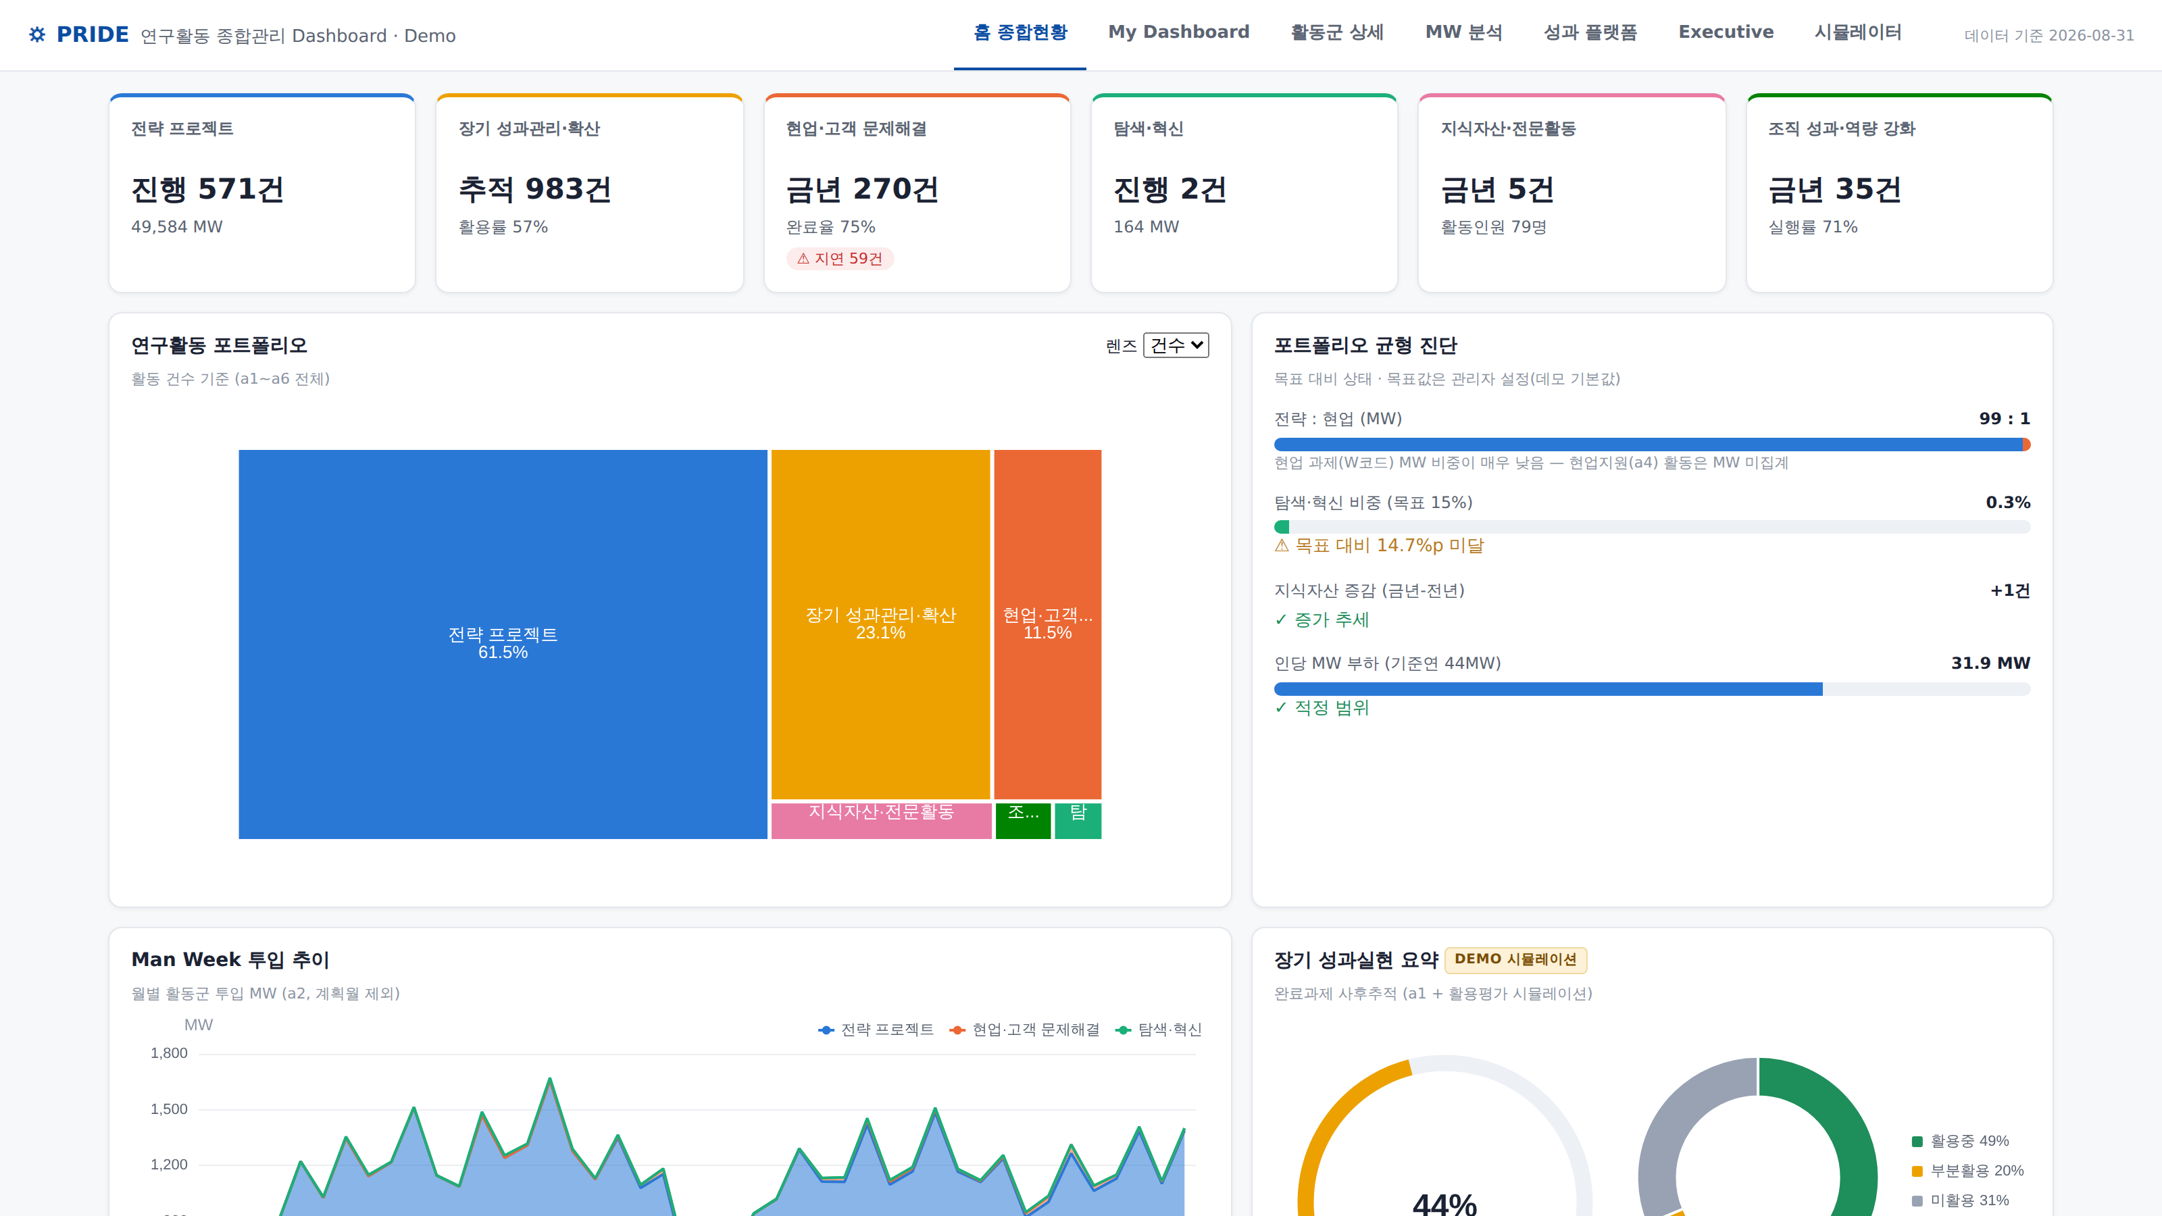
Demo ① 홈 종합현황
첫 화면 — 6개 활동군의 분포·균형·성과를 한 화면에
1
활동군 KPI 스트립
6개 군의 규모·상태·경고를 카드 6장으로
2
포트폴리오 트리맵
건수/MW/예산 3개 렌즈 전환
3
균형 진단
전략:현업, 탐색 비중을 목표 대비 ✓/⚠로
4
Attention Needed
지연·미실시·미활용 — 보는 화면을 일하는 화면으로
5

Slide 6
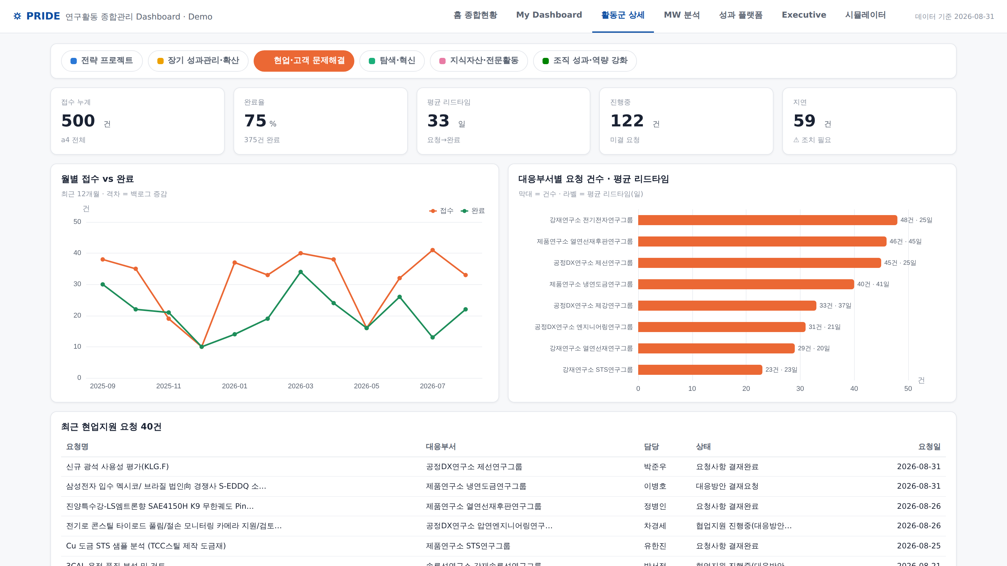
Demo ② 활동군 상세 (6종)
활동군별 KPI → 차트 → 목록 3단 구조, 서브패널 6개
1
현업지원 SLA
완료율 75% · 평균 리드타임 33일 · 지연 59건
2
접수 vs 완료 추이
백로그 증감을 월별로 추적
3
대응부서 분석
건수·리드타임으로 병목 부서 식별
4
요청 원문 드릴다운
모든 집계는 근거 목록까지 3클릭 이내
전략·장기성과·탐색·지식자산·조직역량 패널 동일 구조
6

Slide 7
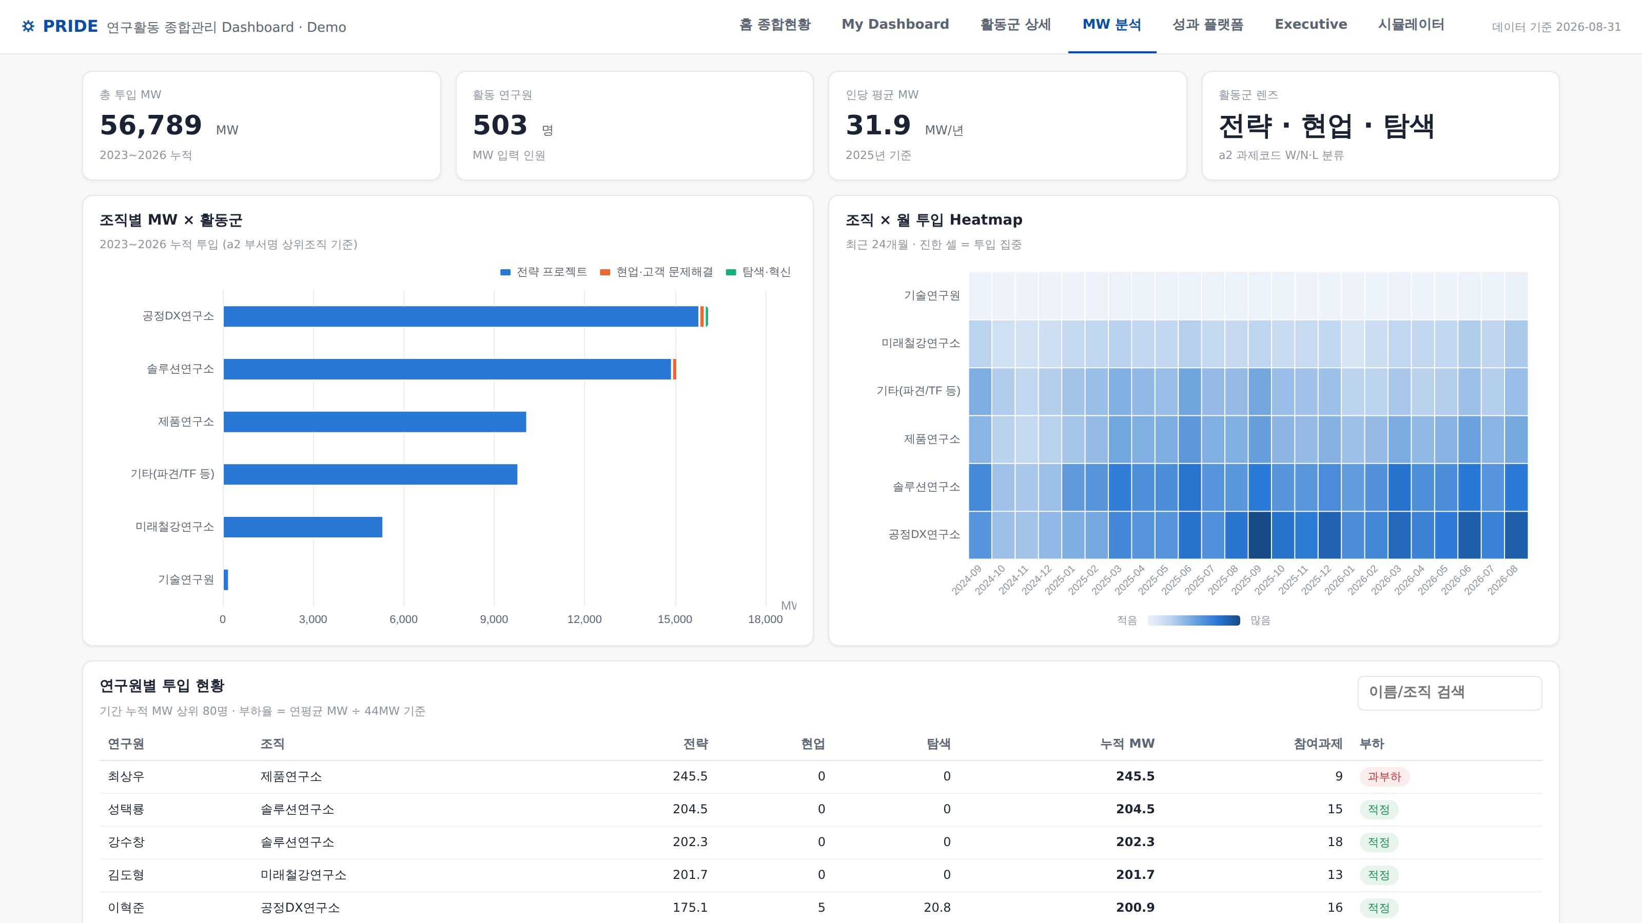
Demo ③ Man Week 분석
“연구원의 시간이 어디에 쓰이는가” — 조직×월 히트맵과 개인 부하
1
조직별 MW × 활동군
연구소별 투입 구조 비교
2
조직×월 Heatmap
과부하·유휴 구간을 색으로 즉시 식별
3
개인 Utilization
부하율 판정(과부하/적정/저부하)과 검색
7

Slide 8
장기성과 추적 모델
완료평가는 끝이 아니라 시작 — 매년 활용평가로 실현을 검증
완료평가
1년차
2년차
3년차
4년차
5년차
▶
▶
▶
▶
▶
기대성과 확정
활용평가
활용평가
활용평가
활용평가
활용평가
활용상태
실현성과 6축
활용중 / 부분활용 / 미활용 + 미활용 사유코드
매출 · 원가절감 · 생산성 · 품질 · 안전 · 환경
Achievement %
3자 검증
누적 실현이익 ÷ (년간기대이익 × 경과년)
활용부서 입력·승인 → 성과검증 부서 확정 → 검증상태 배지
Demo에서는 활용평가 실적을 시드 고정 시뮬레이션으로 생성 (DEMO 배지) — 실운영 시 PRIDE 활용평가 모듈 데이터로 교체
8

Slide 9
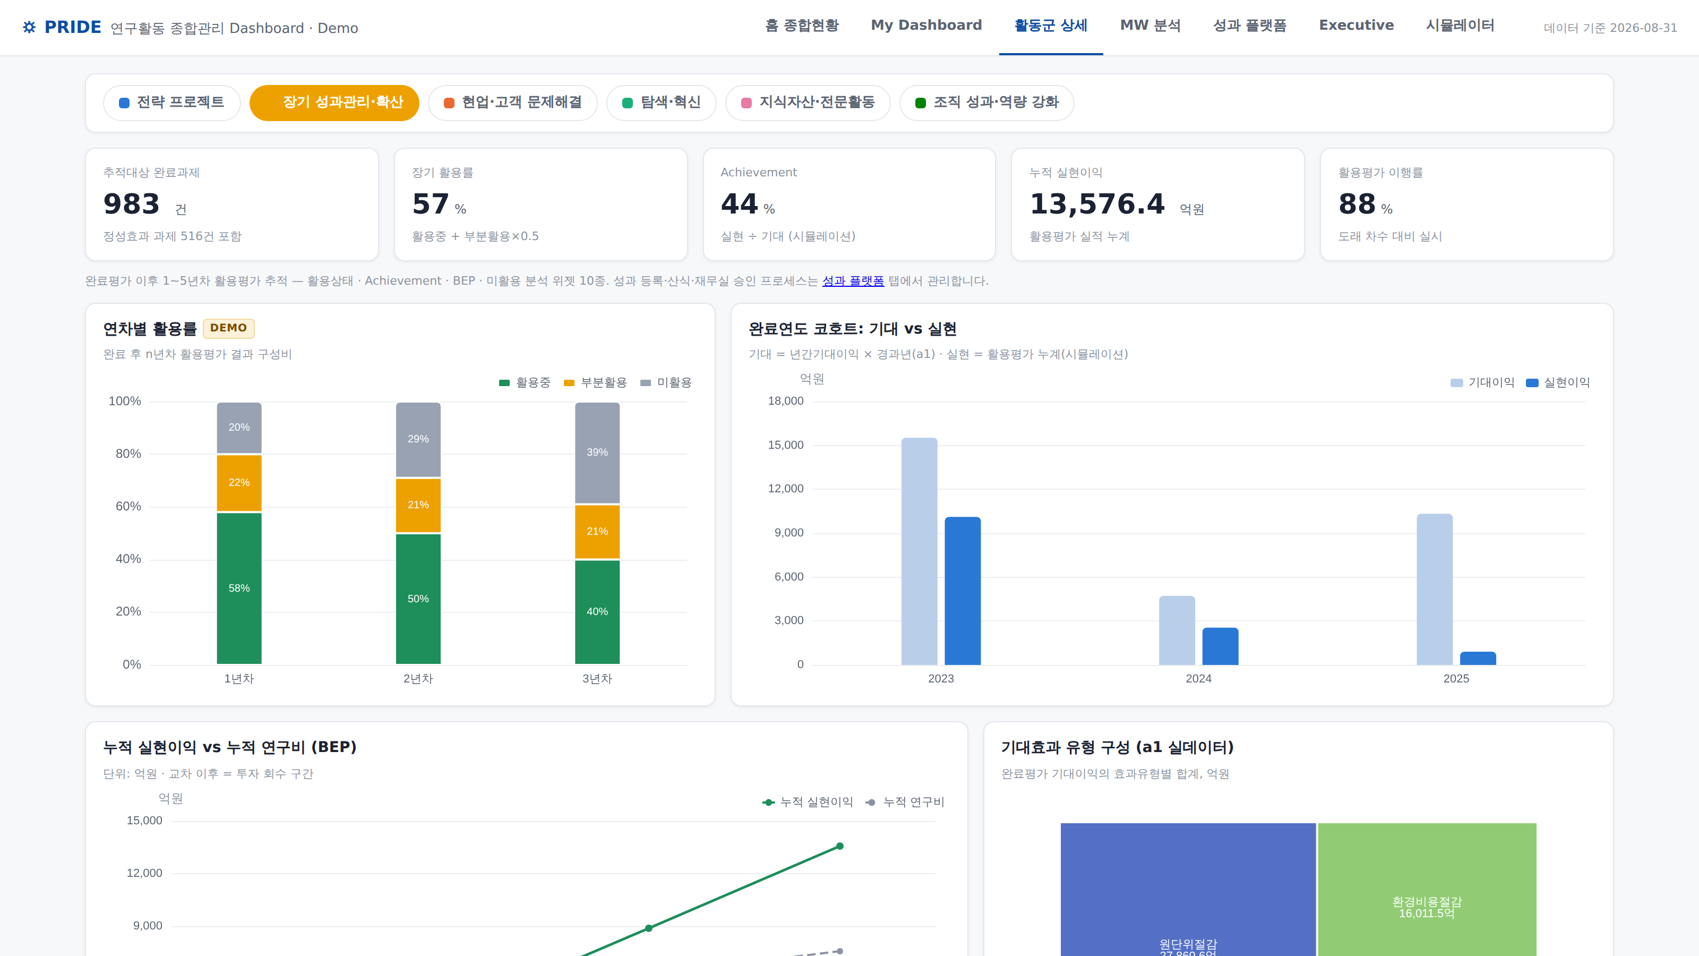
Demo ④ 장기성과 대시보드
활동군 상세 > 장기 성과관리·확산에서 바로 열림 (단일 진입점) — 연차별 활용률 · BEP · 미활용 분석
1
연차별 활용률
1→3년차 58%→40%, 급락 연차 = 개입 시점
2
BEP 곡선
누적 실현이익이 누적 연구비를 넘는 시점 가시화
3
미활용 파레토
사유별 비중 + 매몰비용 → Revival 심의 근거
4
Top/Bottom 10
성공·실패요인 리뷰 회의의 표준 자료
9

Slide 10
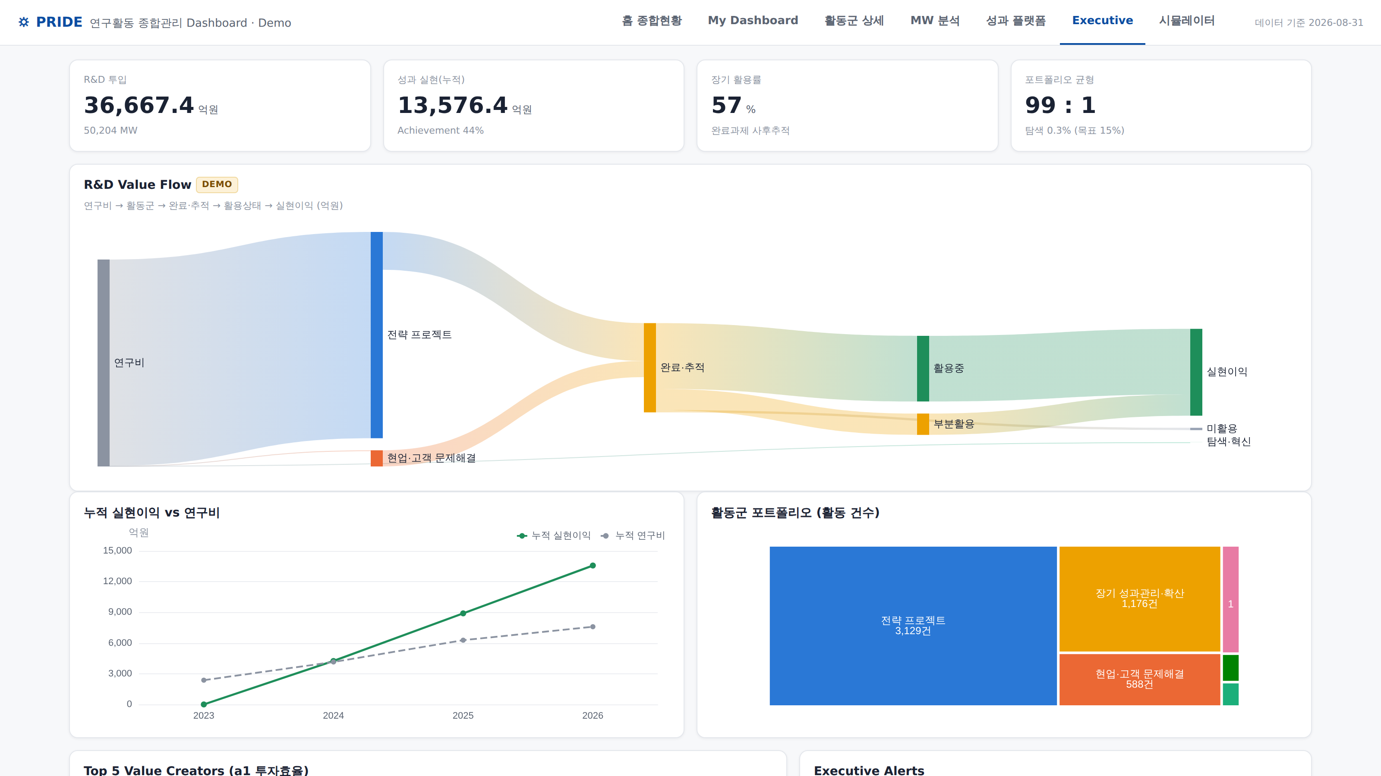
Demo ⑤ Executive One-Page
스크롤 없는 임원 화면 — 얼마 썼나 / 뭐가 돌아왔나 / 어디가 위험한가
1
R&D Value Flow
연구비→활동군→완료→활용→실현이익 Sankey
2
Top 5 Value Creators
투자효율 상위 과제와 활용부서
3
Executive Alerts
미활용 매몰·탐색 미달·평가 미실시
4
자동 한 줄 브리핑
임계값 기반 서술 — 추후 LLM 요약으로 고도화
10

Slide 11
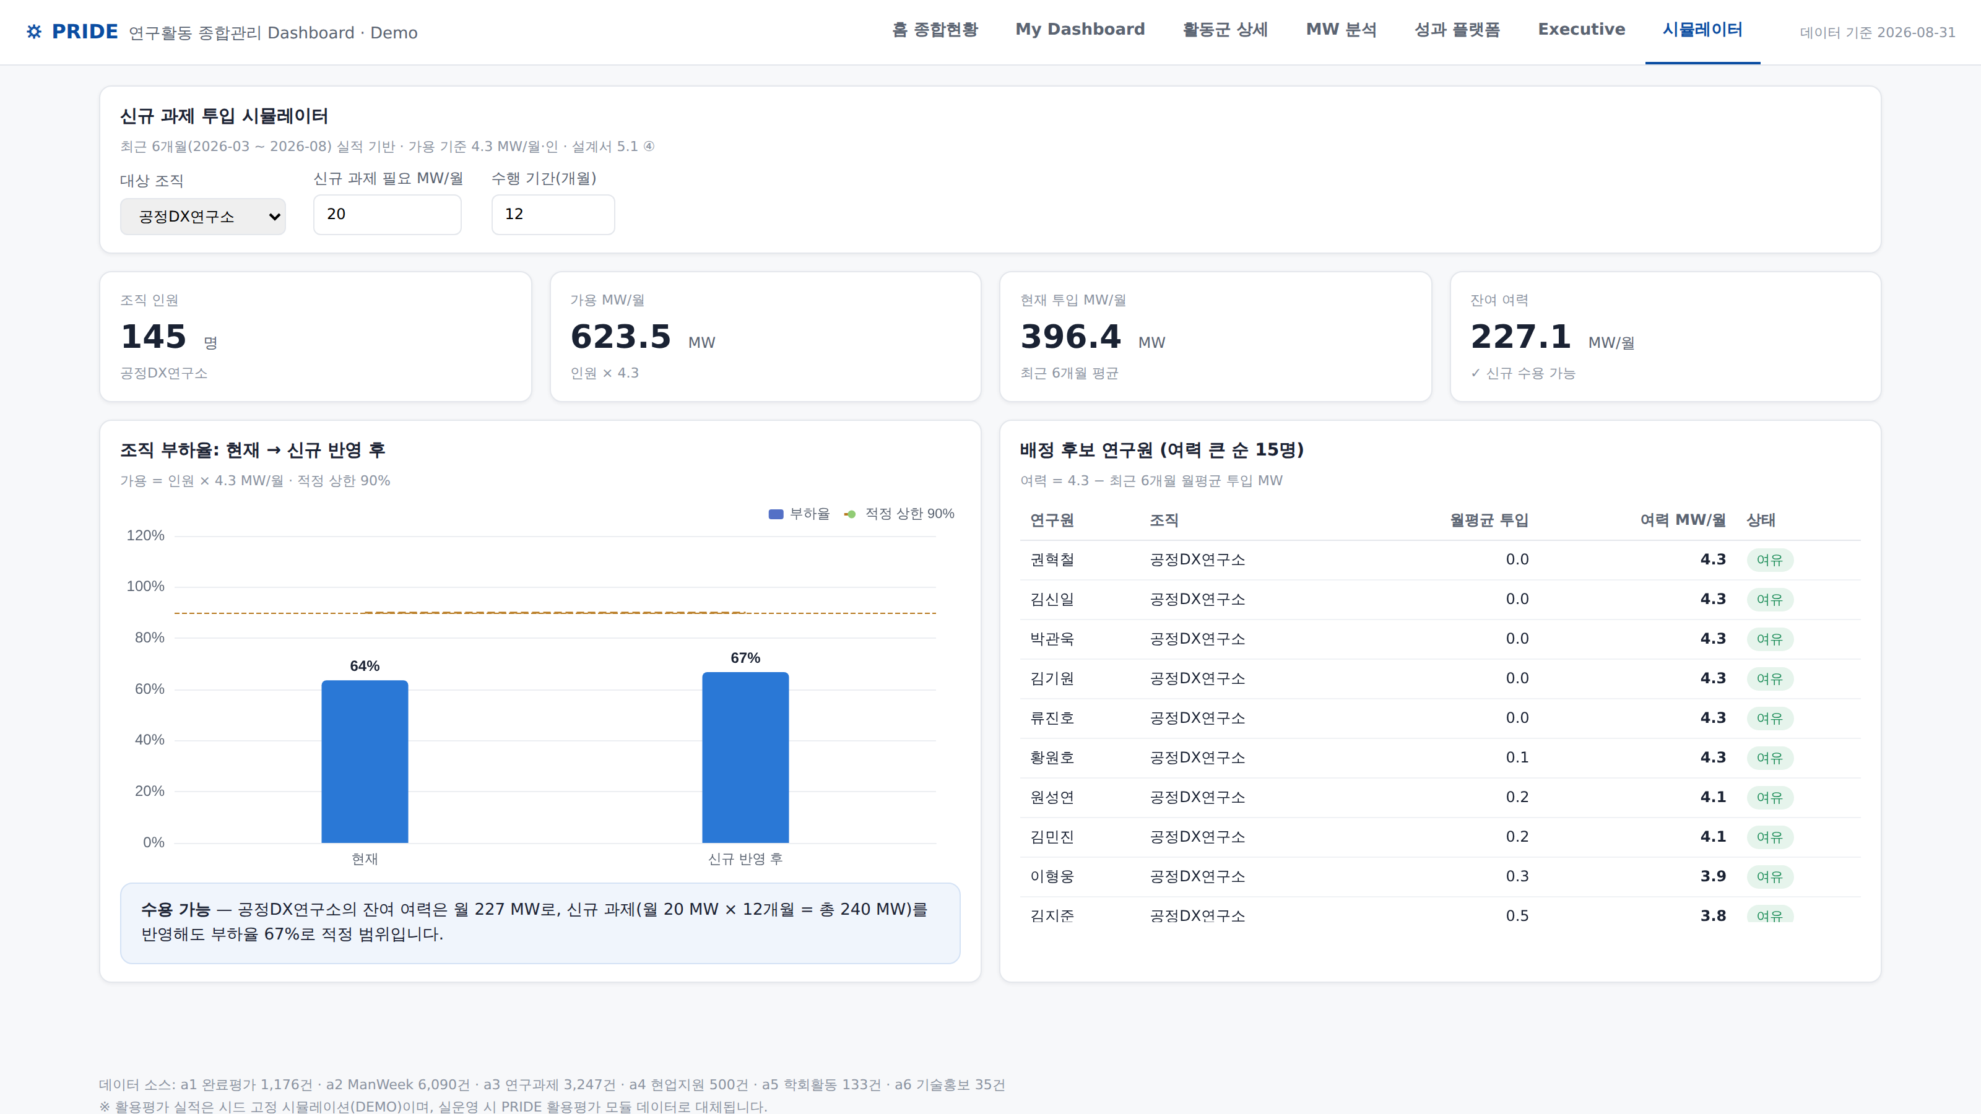
Demo ⑥ 신규 과제 투입 시뮬레이터
“이 과제를 받으면 누가 과부하가 되는가”를 수주 전에 답한다
1
조직 부하율 전→후
최근 6개월 실적 기반, 적정 상한 90% 판정
2
수용 가능 판정
잔여 여력 vs 필요 MW 자동 비교 문장
3
배정 후보 추천
여력 큰 연구원 15명 자동 목록
11

Slide 12
실운영 전환 — 다시 만들 것이 없다
Demo에서 검증한 화면이 그대로 운영 화면이 된다
Demo (현재)
실운영 (전환 후)
데이터 소스
CSV 6종 (a1~a6) → ETL
▶
PRIDE Backend DB 직접 연동 — 화면·집계 인터페이스 불변
활동군 분류
과제코드 W/N 규칙 + L코드(신사업) 탐색 간주
▶
PRIDE 과제유형 코드 매핑 테이블로 대체
활용평가 실적
시드 고정 시뮬레이션 (DEMO 배지)
▶
활용평가 모듈 실데이터로 fact_utilization만 교체
지식자산·조직역량 MW
건수 렌즈만 제공 (MW 미집계)
▶
근태·활동입력 연동으로 6개 군 전체 MW 통합
시연: demo/index.html 브라우저로 열기 (백엔드·네트워크 불필요)
12

Slide 13
Roadmap
Phase 1 · 완료
Phase 2 · 완료
Phase 3 · 제안
홈 종합현황 · MW 분석
장기성과 · Executive
활동군 상세 6종
투입 시뮬레이터
PRIDE DB 연동 · My Dashboard
활용평가 캘린더·알림 · 역할 프리셋
“이 대시보드는 연구를 얼마나 했는가가 아니라,
연구가 회사를 얼마나 바꿨는가를 보여준다.”
그것이 6개 활동군 체계로 제도를 개편한 이유 그 자체입니다.
PR: github.com/syhwb87-sudo/Research-Platform/pull/1

